Slide 1
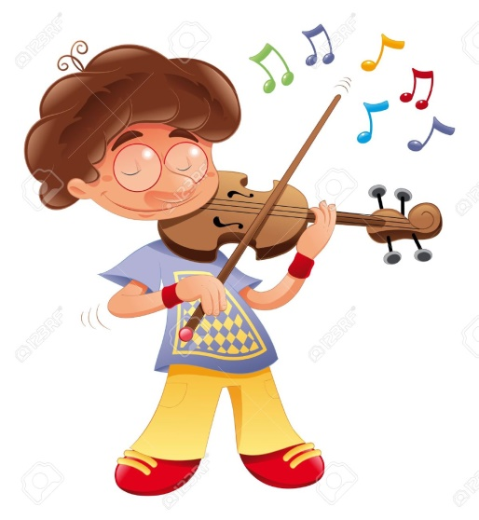



GLASBENO POPOTOVANJE PO SLOVENIJI

Slide 2

SPOŠNO
Ljudska glasba je tradicionalna, ustno prenesena glasba raznih ljudstev ali etničnih skupin. Značilna je za kulturo posameznega naroda. Obsega pesmi, inštrumentalno in plesno glasbo.
V Sloveniji imamo več različnih pokrajin. Vsaka pokrajina ima svoje značilnosti in tudi značilno
GLASBO,
GLASBILA in PLESE.

Slide 3
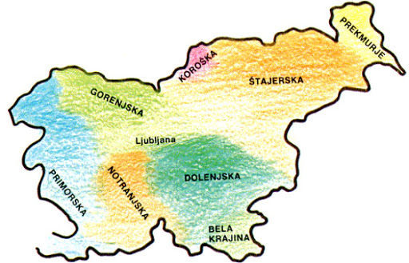
SLOVENSKE POKRAJINE

Slide 4
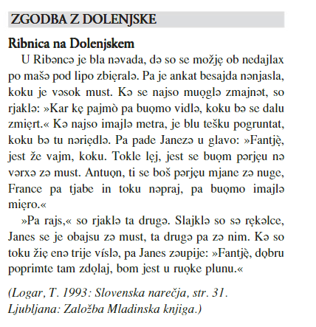
POPOTOVANJE PO DOLENJSKI
V šoli smo poslušali zgodbo iz kraja Ribnica na Dolenjskem. Na sliki je besedilo zgodbe. Poskusite PREBRATI in “razvozlati” besedilo! ☺

Slide 5
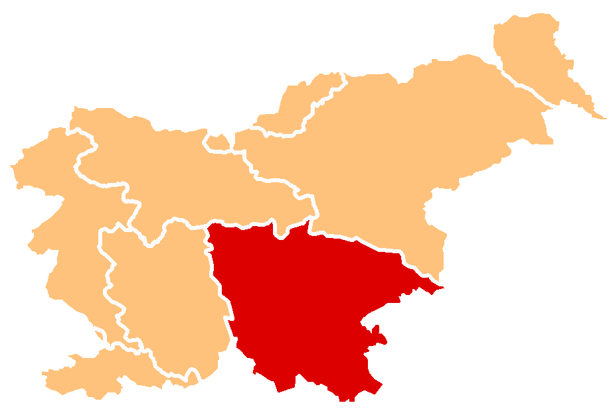
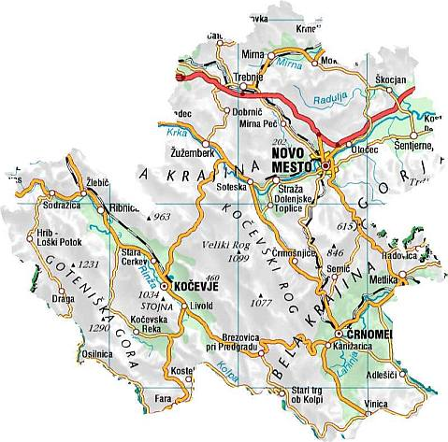
KRAJI NA DOLENJSKEM
Novo mesto, Kočevje, Ribnica, Grosuplje, Krško, Črnomelj, Metlika.
Terme Čatež, Dolenjske Toplice, Šmarješke Toplice, Otočec.
SI ŽE BIL/-A V KATEREM OD KRAJEV?☺

Slide 6
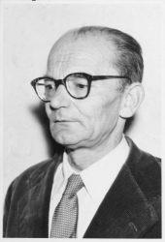
ZNAN GLASBENIK Z DOLENJSKE
V Novem mestu je bil rojen skladatelj MARJAN KOZINA
(1907 – 1966).
Ena njegovih najbolj znanih skladb za
orkester ima naslov Bela krajina.
Poslušaj spodnji posnetek in v nekaj stavkih opiši razpoloženje v skladbi!
https://www.youtube.com/watch?v=aji26rDQ5K4&ab_channel=SlavenKulenovi%C4%87

Slide 7
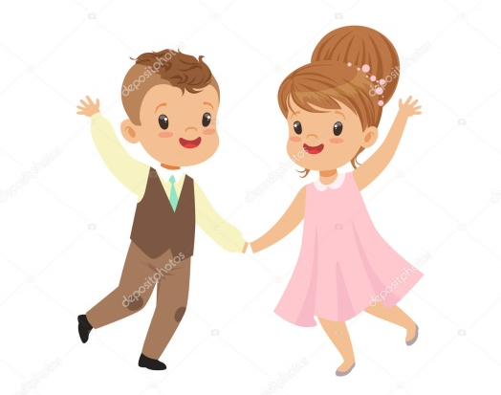

OB BISTREM POTOČKU JE MLIN
Ena najbolj znanih ljudskih skladb z Dolenjske je skladba Ob bistrem potočku je mlin. ♫
Poslušaj in pozorno poglej spodnja posnetka, skladbico ZAPOJ in se z enim od družinskih članov preiskusi v PLESU kmečkega valčka!
https://www.youtube.com/watch?v=eDQA4q7gxz4&ab_channel=PikaPokaTV
https://www.youtube.com/watch?v=8Fi98Ig0_X8&ab_channel=OsnovnaSolaHorjul

Slide 8
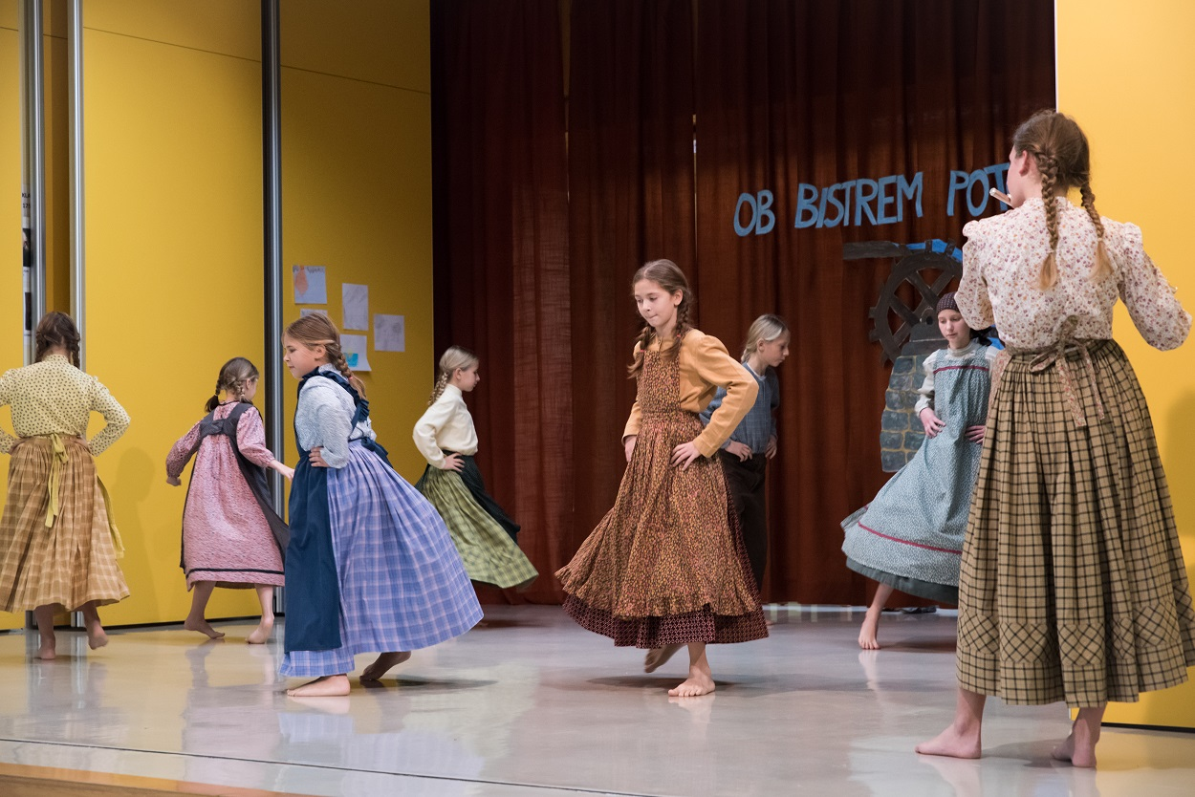
Pri petju skladbe si lahko pomagaš s pesmarico, ki jo imaš v svojem učbeniku – str. 70.
Ali je pesmica Ob bistrem potočku je mlin ENOGLASNA ali VEČGLASNA?

